Slide 1
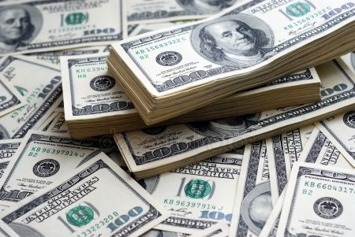
«Цікавыя факты пра грошы»

Slide 2
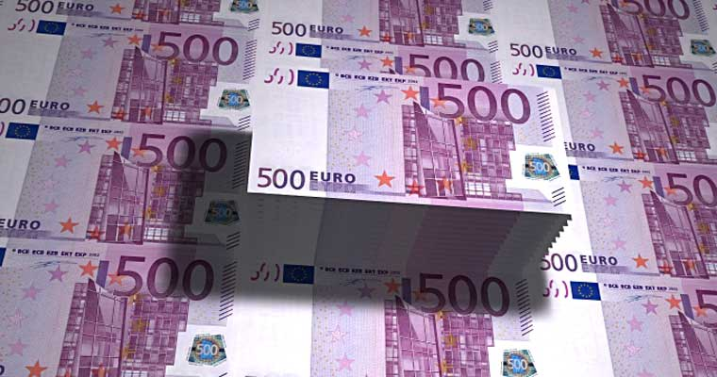
500 еўра - самая папулярная банкнота ў свеце

Slide 3
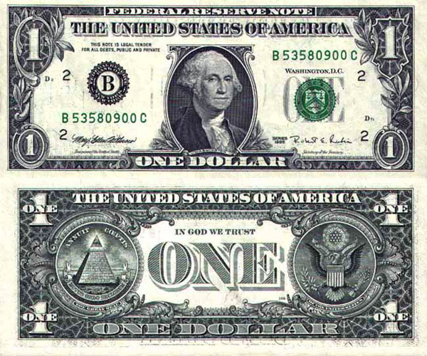
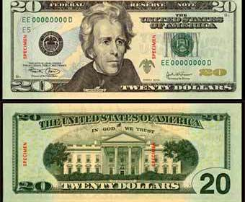
Купюры ад 1 да 20 $ - самыя папулярныя ў ЗША

Slide 4
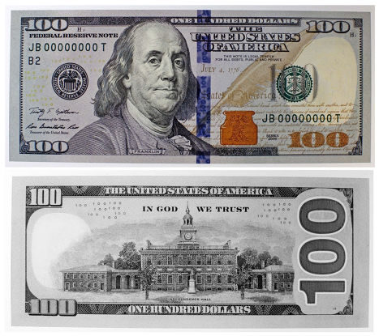
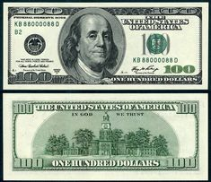
Адзін мільён даляраў важыць
10 кг, калі выкарыстоўваюцца толькі купюры наміналам 100 $

Slide 5
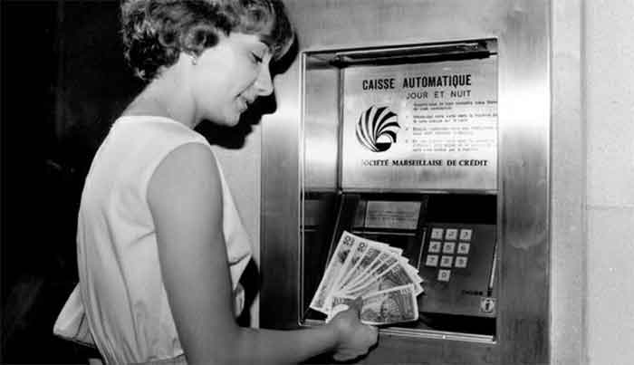
У 1939 году з'явіўся першы банкамат у свеце

Slide 6
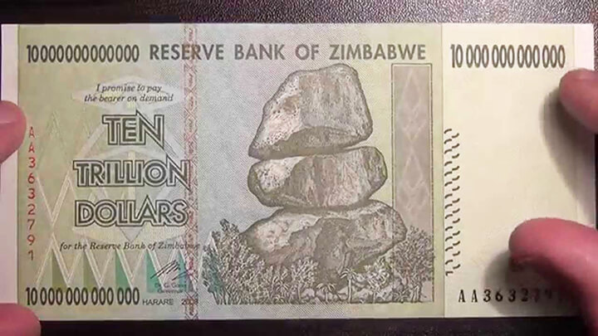
Усяго за 4 амерыканскіх даляраы вы зможаце купіць цэлых 10 000 000 даляраў Зімбабвэ

Slide 7
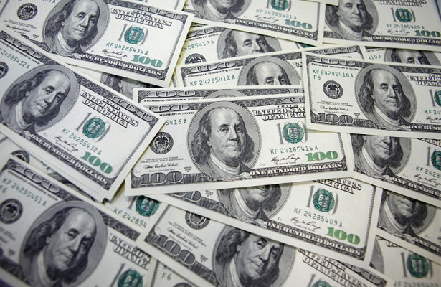
Грашовы запас ЗША сёння складае прыкладна 829 мільярдаў даляраў

Slide 8
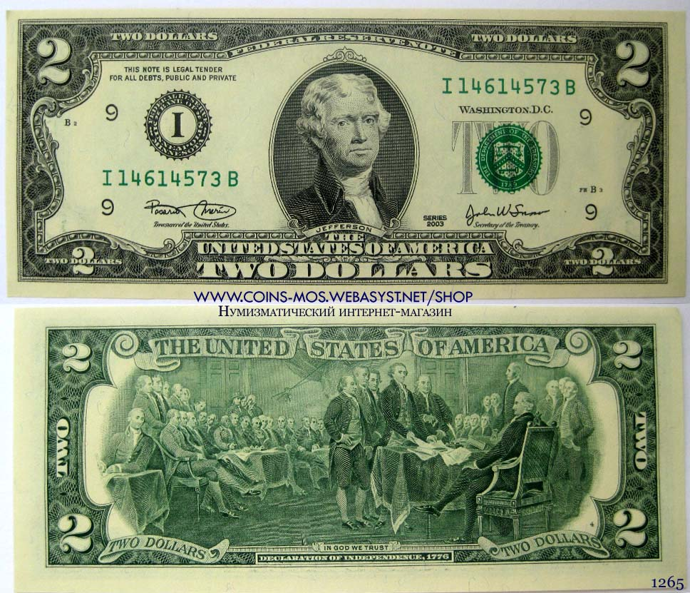
У 1862 годзе з'явілася першая купюра ў 2 даляры

Slide 9
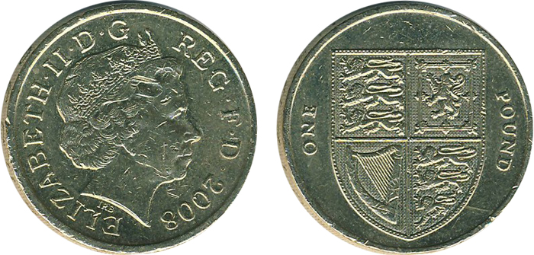
Фунт стэрлінгаў складаецца з 100 пенсаў

Slide 10
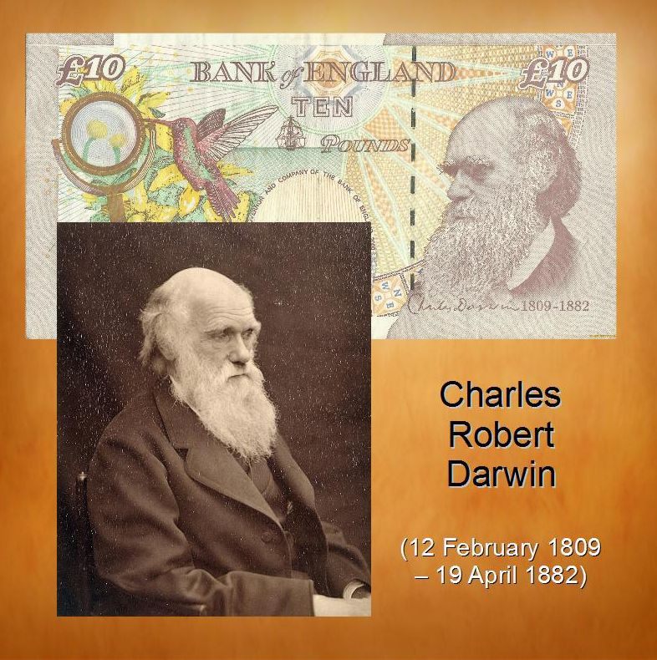
На 10 фунтах знаходзіцца выява
Чарльза Дарвіна

Slide 11
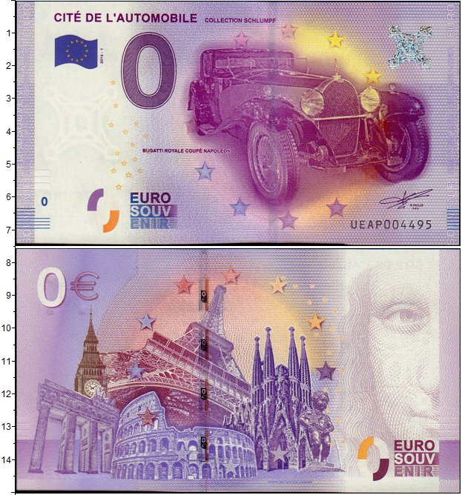
Існуе купюра ў 0 еўра

Slide 12
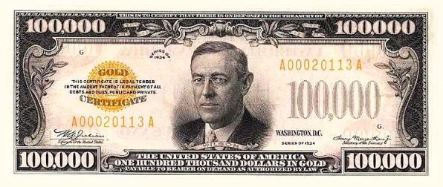
Банкнота наміналам у 100000 $ была выпушчана ў 1934 годзе

Slide 13

На беларускіх грошах ёсць памылка
ЯКАЯ?

Slide 14
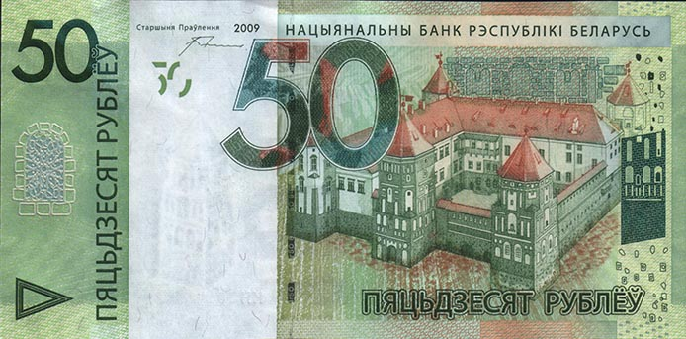
Гэта пяцьдзясят рублёў

